Slide 1
eInnsyn: Status og videre utvikling
Arkivforum 1. april
Erik Aarsand, tjenesteforvalter/UKE

Slide 2
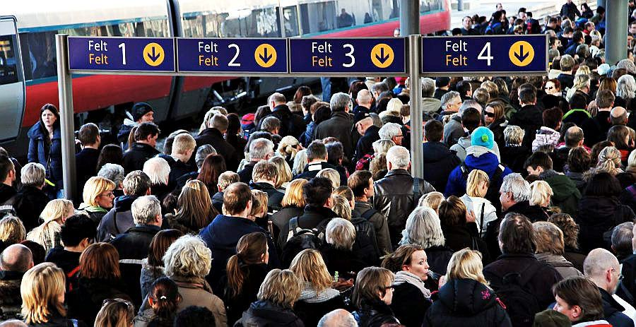
Notes:
Mye ustabilitet og nedetid i vinter. Forståelse for at problemene med eInnsyn har forårsaket merarbeid og frustrasjon, og vil berømme dere for deres tålmodighet. Det har vært tider i vinter hvor jeg har kommet på tidligere samferdselsminister som sa at «det må bli litt verre før det kan bli bedre»... Jeg skal ikke forskuttere at det skal bli enda verre enn det har blitt, men vi har noen viktige oppgaver foran oss som vil bidra til å stabilisere løsningen vår.

Slide 3
Noen utfordringer på veien
Utskiftning av nøkkelpersonell
Ny teknologi vs. legacy-systemer
Datamodell for møte
Skrapingsforsøk
Notes:
eInnsyn er digitalisering i praksis, og vi har to hovedutfordringer: integrasjon med ulike systemer av ulik modenhet, og det faktum at vi har tatt i bruk helt ny formidlingsteknologi – eFormidling.

Slide 4
Hva har vi gjort siden sist?
Migrering til einnsyn.no 22. august 2018
Påbegynt arbeid med statistikkløsning
eInnsyn fillager flyttet til intern sone ITAS
Stor BYR-import
Notes:
Migreringen har gitt økt trafikktall. Økning på opp mot 60% i antall brukere/økter og rundt 50% i antall unike sidevisinger.
Mye utvikling som ikke synes – opprydning i kode og tatt igjen teknisk gjeld – også har vi jobbet med et par utvidelser av løsningen som kanskje vil komme dere til gode.

Slide 5
Team eInnsyn
Utvikling
  Markus Jacobsen
  Eirik Kvarstein
Brukeropplevelse
  Tina Vedal
  Caroline Borge-Andersen Salberg
Drift (ITAS)
  Torjus Dahle

Slide 6
Status utrulling
BYS/BYR
23 etater
10 bydeler
Integrasjon mot Evry/ePhorte gjenstår

Slide 7
Drift - hvem har ansvar for hva?
ITAS
  beta.einnsyn.no
  test.einnsyn.knowit.no
  Sender/eFormidling aka. Integrasjonspunktet
  eInnsyn fillager
  DKI/SIPS
Difi
  Azure
  eFormidling
  einnsyn.no

Slide 8
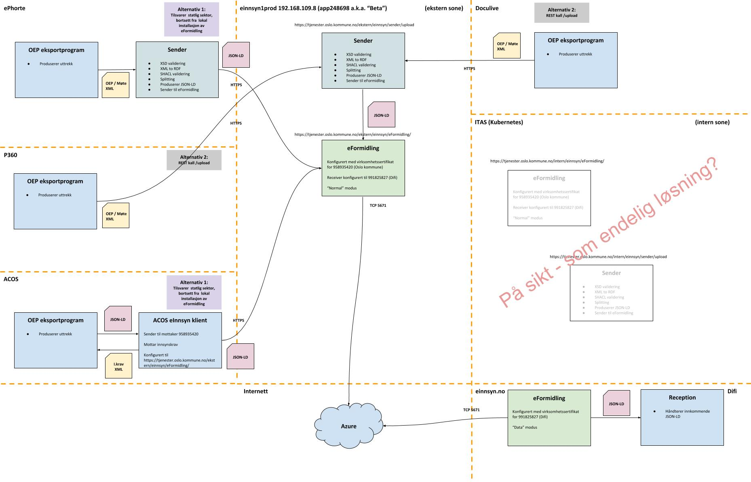

Slide 9
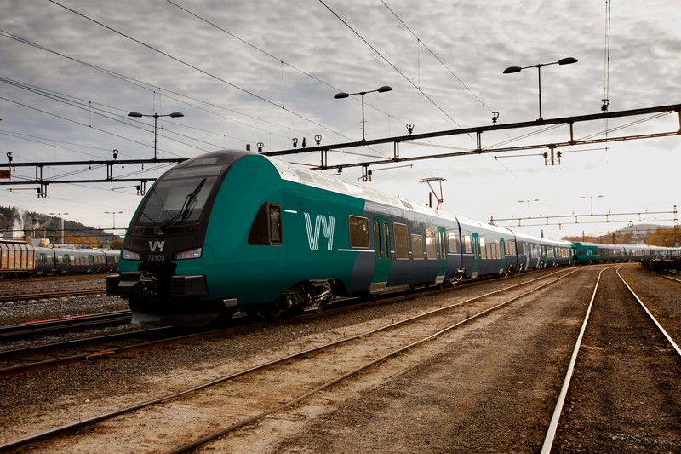

Slide 10
Planlagte tiltak - ITAS
Flytte eFormidling over på intern sone
Avvikle beta.einnsyn.no
Avvikle testmiljø på Digital Ocean
Omkonfigurere til Difis testmiljø
Utvikle grensesnitt for eInnsyn fillager
Notes:
Flytting vil føre til mer stabil drift og bedre monitorering av integrasjonspunktet

Slide 11
Planlagte utviklingstiltak 2019
Statistikk
ID-porten
Logg og håndtering av duplikatmeldinger
Videreutvikling av administrasjonsgrensesnittet
«Slett meg» - GDPR
Støtte for fulltekstpublisering av enkeltvedlegg
Nytt driftsmiljø
Pilotere tre nye kommuner

Slide 12
Involvering med dere
Referansegruppe
Brukerforum

Slide 13
Demo
Bulk-sletting
Statistikk

Slide 14



